Slide 1
BACCALAUREAT PROFESSIONNEL 2016
- Commission Académique d’Harmonisation des notes EPS -
Académie d’Orléans-Tours

Slide 2
BACCALAUREAT PROFESSIONNEL 2016
- Données Générales -
 | Effectifs | Moyennes | Ecart-Type
TOTAL | 5977 | 13,10 | 3,50
Filles | 2687 | 12,71 | 3,35
Garçons | 3290 | 13,40 | 3,59
Différenciel F / G | -0,71

Slide 3
BACCALAUREAT PROFESSIONNEL 2016
- Evolution des Moyennes et Effectifs -

Slide 4
BACCALAUREAT PROFESSIONNEL 2016
- Moyennes par Examen -
Examens | Moyennes | Filles | Garçons
Baccalauréat Général | 12283 14,04 (3,29) | 9289 13,51 (3,33) | 7720 14,04 (3,39)
Baccalauréat Technologique | 4726 13 (3,46)
Baccalauréat Professionnel | 5977 13,1 (3,5) | 2687 12,71 (3,35) | 3290 13,4 (3,59)
CAP-BEP | 7787 12,95 (3,76) | 3078 12,47 (3,66) | 4709 13,25 (3,8)

Slide 5
BACCALAUREAT PROFESSIONNEL 2016
- Différentiel Filles / Garçons par Examen -
Bac GT | Bac Pro | CAP BEP
-0,53 | -0,70 | -0,78

Slide 6
BACCALAUREAT PROFESSIONNEL 2016
- Répartition des candidats -
(année précédente entre parenthèses)
Type de candidat | Sexe | Effectif | Pourcentage
Contrôle adapté | M | 1 (1) | 0,03 (0,03)
Contrôle adapté | F | 1 (0) | 0,04 (0)
Inaptes totaux | M | 95 (93) | 2,89 (2,78)
Inaptes partiels | M | 100 (97) | 3,04 (2,9)
Inaptes partiels | F | 164 (116) | 6,1 (4,4)
Inaptes totaux | F | 212 (193) | 7,89 (7,31)
Protocole standard | F | 2310 (2330) | 85,97 (88,29)
Protocole standard | M | 3094 (3154) | 94,04 (94,29)

Slide 7
BACCALAUREAT PROFESSIONNEL 2016
- Evolution des Inaptes Totaux -

Slide 8
BACCALAUREAT PROFESSIONNEL 2016
- Evolution des Inaptes Partiels -

Slide 9
BACCALAUREAT PROFESSIONNEL 2016
- Evolution des Epreuves Adaptées -

Slide 10
BACCALAUREAT PROFESSIONNEL 2016
- Effectifs par APSA -

Slide 11
BACCALAUREAT PROFESSIONNEL 2016
- Effectifs par APSA les plus représentées -

Slide 12
BACCALAUREAT PROFESSIONNEL 2016
- Répartition des choix d’APSA par CP -
CP1 | Effectif F | Effectif G | TOTAL
 | 16,4% | 24,5% | 20,9%
année précédente | 18,2% | 26,1% | 22,7%
CP2 | Effectif F | Effectif G | TOTAL
 | 12,3% | 13,8% | 13,2%
année précédente | 11,2% | 12,5% | 12,0%
CP3 | Effectif F | Effectif G | TOTAL
 | 15,3% | 6,0% | 10,1%
année précédente | 15,4% | 5,3% | 9,7%
CP4 | Effectif F | Effectif G | TOTAL
 | 31,0% | 29,9% | 30,4%
année précédente | 29,5% | 29,9% | 29,7%
CP5 | Effectif F | Effectif G | TOTAL
 | 25,1% | 26,2% | 25,8%
année précédente | 25,7% | 26,2% | 26,0%

Slide 13
BACCALAUREAT PROFESSIONNEL 2016
- Evolution des Effectifs par CP -

Slide 14
BACCALAUREAT PROFESSIONNEL 2016
- Evolution des Moyennes par CP -

Slide 15
BACCALAUREAT PROFESSIONNEL 2016
- Evolution des Effectifs FILLES par CP -

Slide 16
BACCALAUREAT PROFESSIONNEL 2016
- Evolution des Moyennes FILLES par CP -

Slide 17
BACCALAUREAT PROFESSIONNEL 2016
- Evolution des Effectifs GARCONS par CP -

Slide 18
BACCALAUREAT PROFESSIONNEL 2016
- Evolution des Moyennes GARCONS par CP -

Slide 19
CP1

Slide 20
BACCALAUREAT PROFESSIONNEL 2016
- Synthèse des Moyennes et Effectifs pour la CP1 -

Slide 21
BACCALAUREAT PROFESSIONNEL 2016
- Ecarts Fille/Garçon pour la CP1 -

Slide 22
BACCALAUREAT PROFESSIONNEL 2016
- CP1 COURSES : Evolution des Effectifs et Moyennes FILLES -
EFFECTIFS

Slide 23
BACCALAUREAT PROFESSIONNEL 2016
- CP1 COURSES : Evolution des Effectifs et Moyennes GARCONS -
EFFECTIFS
MOYENNES

Slide 24
BACCALAUREAT PROFESSIONNEL 2016
- CP1 LANCERS : Evolution des Effectifs et Moyennes FILLES -
EFFECTIFS
MOYENNES

Slide 25
BACCALAUREAT PROFESSIONNEL 2016
- CP1 LANCERS : Evolution des Effectifs et Moyennes GARCONS -
EFFECTIFS
MOYENNES

Slide 26
BACCALAUREAT PROFESSIONNEL 2016
- CP1 SAUTS : Evolution des Effectifs et Moyennes FILLES -
EFFECTIFS
MOYENNES

Slide 27
BACCALAUREAT PROFESSIONNEL 2016
- CP1 SAUTS: Evolution des Effectifs et Moyennes GARCONS -
EFFECTIFS
MOYENNES

Slide 28
BACCALAUREAT PROFESSIONNEL 2016
- CP1 NATATION : Evolution des Effectifs et Moyennes FILLES -
EFFECTIFS
MOYENNES

Slide 29
BACCALAUREAT PROFESSIONNEL 2016
- CP1 NATATION : Evolution des Effectifs et Moyennes GARCONS -
EFFECTIFS
MOYENNES

Slide 30
CP2

Slide 31
BACCALAUREAT PROFESSIONNEL 2016
- Synthèse des Moyennes et Effectifs pour la CP2 -

Slide 32
BACCALAUREAT PROFESSIONNEL 2016
- Ecarts Fille/Garçon pour la CP2 -

Slide 33
BACCALAUREAT PROFESSIONNEL 2016
- CP2: Evolution des Effectifs et Moyennes FILLES -
EFFECTIFS
MOYENNES

Slide 34
BACCALAUREAT PROFESSIONNEL 2016
- CP2 : Evolution des Effectifs et Moyennes GARCONS -
EFFECTIFS
MOYENNES

Slide 35
CP3

Slide 36
BACCALAUREAT PROFESSIONNEL 2016
- Synthèse des Moyennes et Effectifs pour la CP3 -

Slide 37
BACCALAUREAT PROFESSIONNEL 2016
- Ecarts Fille/Garçon pour la CP3 -

Slide 38
BACCALAUREAT PROFESSIONNEL 2016
- CP3: Evolution des Effectifs et Moyennes FILLES -
EFFECTIFS
MOYENNES

Slide 39
BACCALAUREAT PROFESSIONNEL 2016
- CP3 : Evolution des Effectifs et Moyennes GARCONS -
EFFECTIFS
MOYENNES

Slide 40
CP4

Slide 41
BACCALAUREAT PROFESSIONNEL 2016
- Synthèse des Moyennes et Effectifs pour la CP4 -

Slide 42
BACCALAUREAT PROFESSIONNEL 2016
- Ecarts Fille/Garçon pour la CP4 -

Slide 43
BACCALAUREAT PROFESSIONNEL 2016
- Sports CO petit terrain : Evolution des effectifs et moyennes FILLES -
EFFECTIFS
MOYENNES

Slide 44
BACCALAUREAT PROFESSIONNEL 2016
- Sports CO petit terrain : Evolution des effectifs et moyennes GARCONS -
EFFECTIFS
MOYENNES

Slide 45
BACCALAUREAT PROFESSIONNEL 2016
- Sports CO grand terrain : Evolution des effectifs et moyennes FILLES -
EFFECTIFS
MOYENNES

Slide 46
BACCALAUREAT PROFESSIONNEL 2016
- Sports de Raquettes : Evolution des effectifs et moyennes GARCONS -
EFFECTIFS
MOYENNES

Slide 47
BACCALAUREAT PROFESSIONNEL 2016
- Sports de Raquettes : Evolution des effectifs et moyennes FILLES -
EFFECTIFS
MOYENNES

Slide 48
BACCALAUREAT PROFESSIONNEL 2016
- Sports de Raquettes : Evolution des effectifs et moyennes GARCONS -
EFFECTIFS
MOYENNES

Slide 49
BACCALAUREAT PROFESSIONNEL 2016
- Sports de combat : Evolution des effectifs et moyennes FILLES -
EFFECTIFS
MOYENNES

Slide 50
BACCALAUREAT PROFESSIONNEL 2016
- Sports de combat : Evolution des effectifs et moyennes GARCONS -
EFFECTIFS
MOYENNES

Slide 51
CP5

Slide 52
BACCALAUREAT PROFESSIONNEL 2016
- CP5 : Synthèse des moyennes et effectifs -

Slide 53
BACCALAUREAT PROFESSIONNEL 2016
- CP5 : Evolution des écarts F/G -

Slide 54
BACCALAUREAT PROFESSIONNEL 2016
- CP5 : Evolution des effectifs et moyennes GARCONS -
EFFECTIFS
MOYENNES

Slide 55
BACCALAUREAT PROFESSIONNEL 2016
- CP5 : Evolution des effectifs et moyennes FILLES -
EFFECTIFS
MOYENNES

Slide 56
BACCALAUREAT PROFESSIONNEL 2016
- Epreuves Adaptées -

Slide 57
BACCALAUREAT PROFESSIONNEL 2016
- Epreuves Adaptées -
EPREUVES | EFFECTIFS | POURCENTAGES
PARCOURS FAUTEUIL MANUEL | 2 | 50%
TENNIS DE TABLE ADAPTE | 2 | 50%

Slide 58
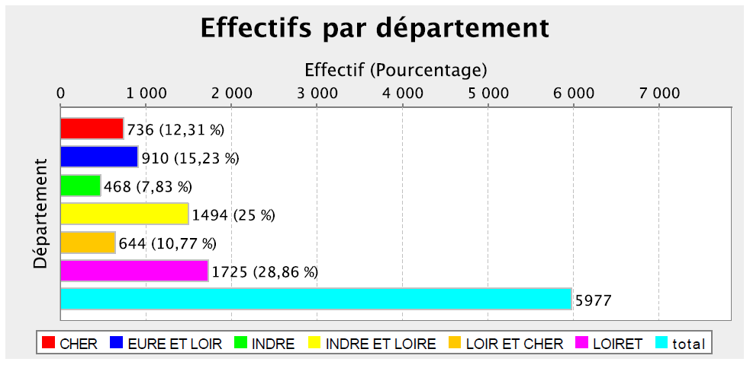
BACCALAUREAT PROFESSIONNEL 2016

Slide 59
ETABLISSEMENTS
18

Slide 60
ECARTS DE MOYENNES ENTRE ETABLISSEMENTS DU 18

Slide 61
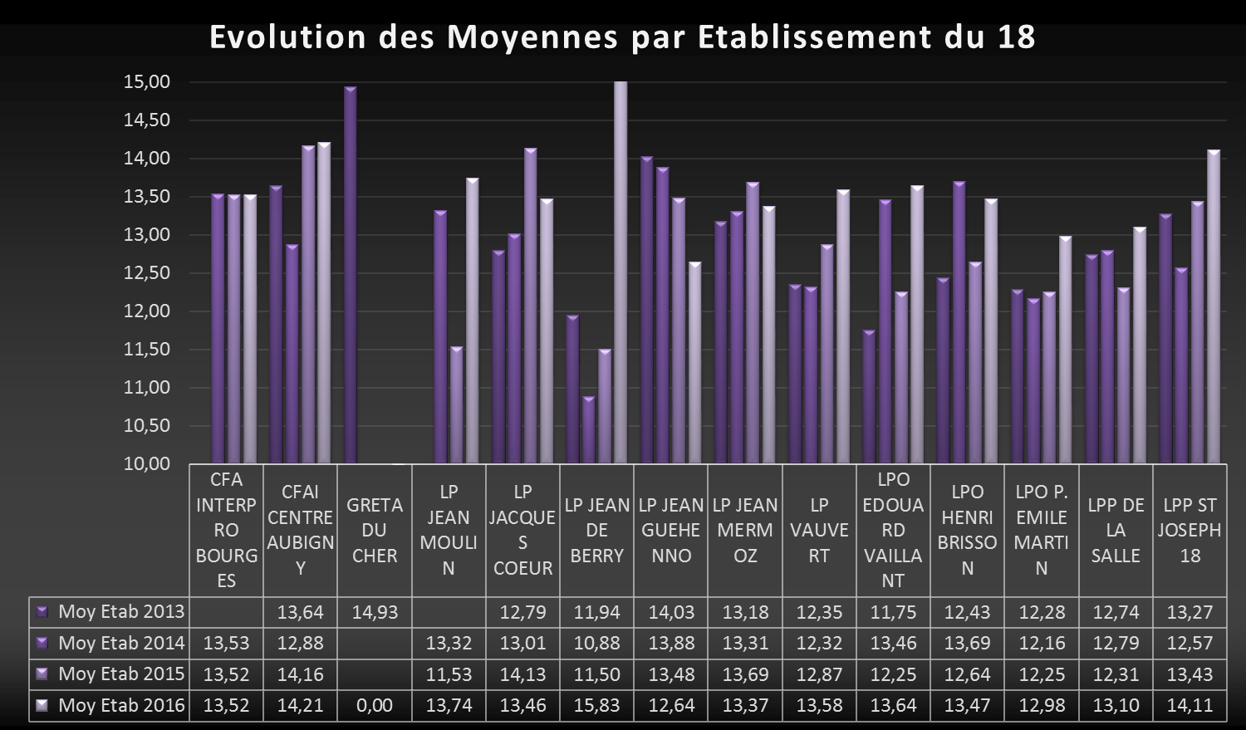

Slide 62
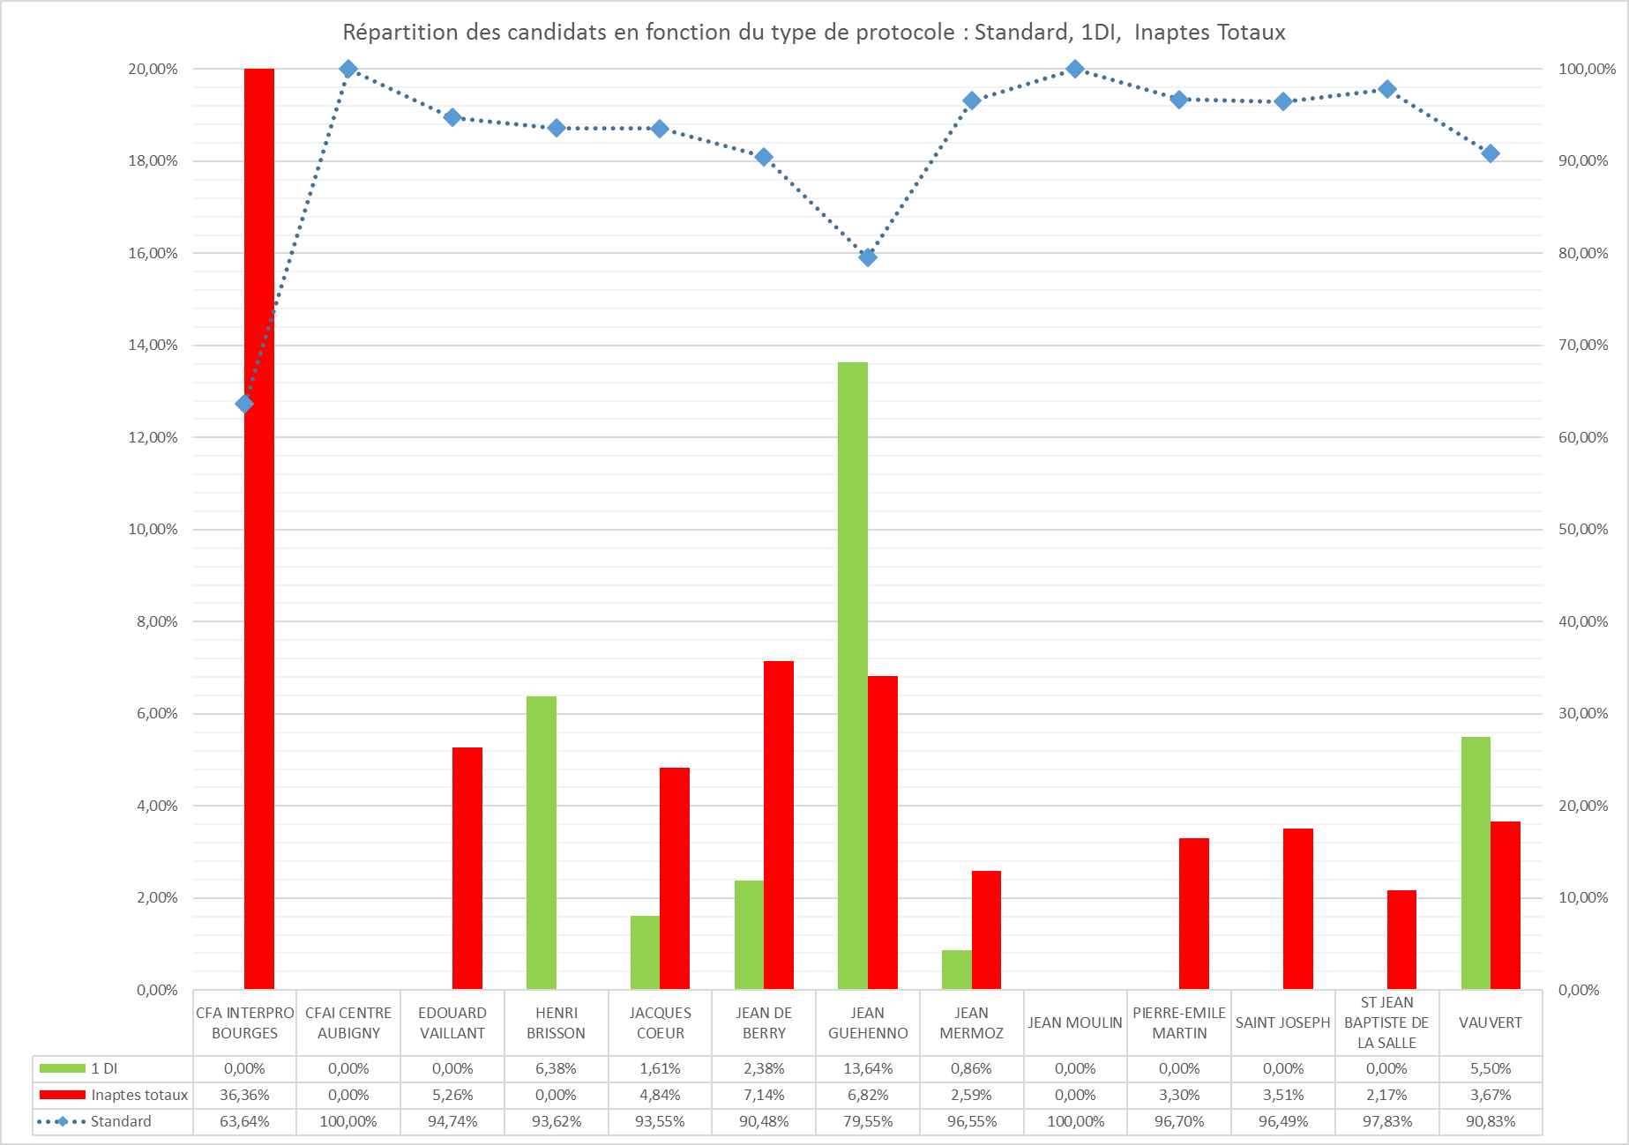
MA : 90,45%
MA : 5,97%
MA : 3,58%

Slide 63
ETABLISSEMENTS
28

Slide 64
ECARTS DE MOYENNES ENTRE ETABLISSEMENTS DU 28
Notes:
EPLE en dehors de l’espace de confiance :
LPP COUASNON
- AFTEC 28

Slide 65
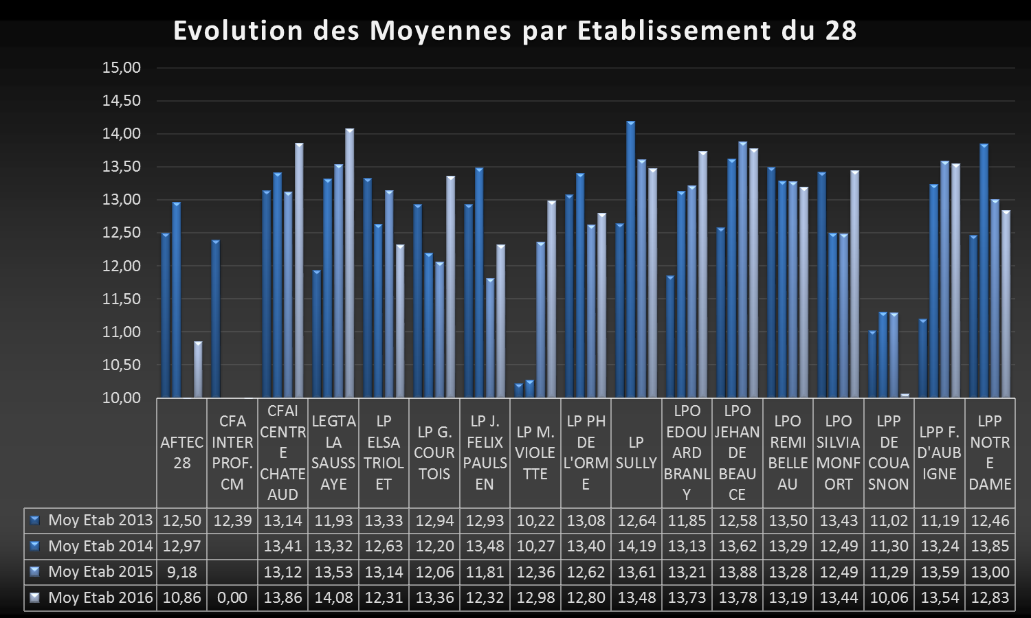

Slide 66
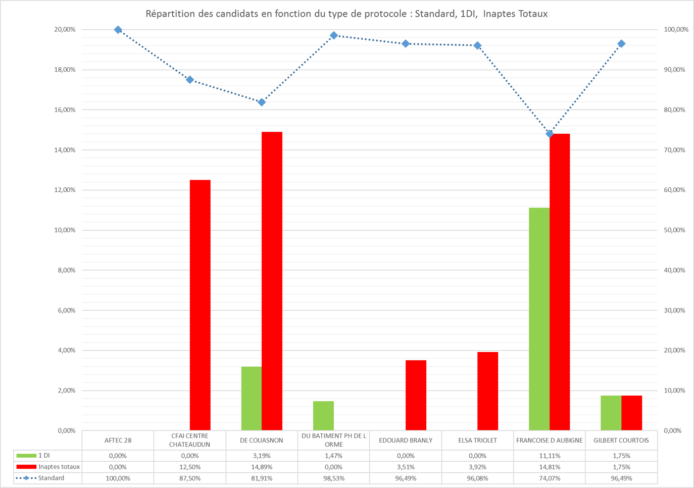
MA : 90,45%
MA : 5,97%
MA : 3,58%
Notes:
Pb :
CFA Châteaudun
COUASNON
Francoise D’AUBIGNE

Slide 67
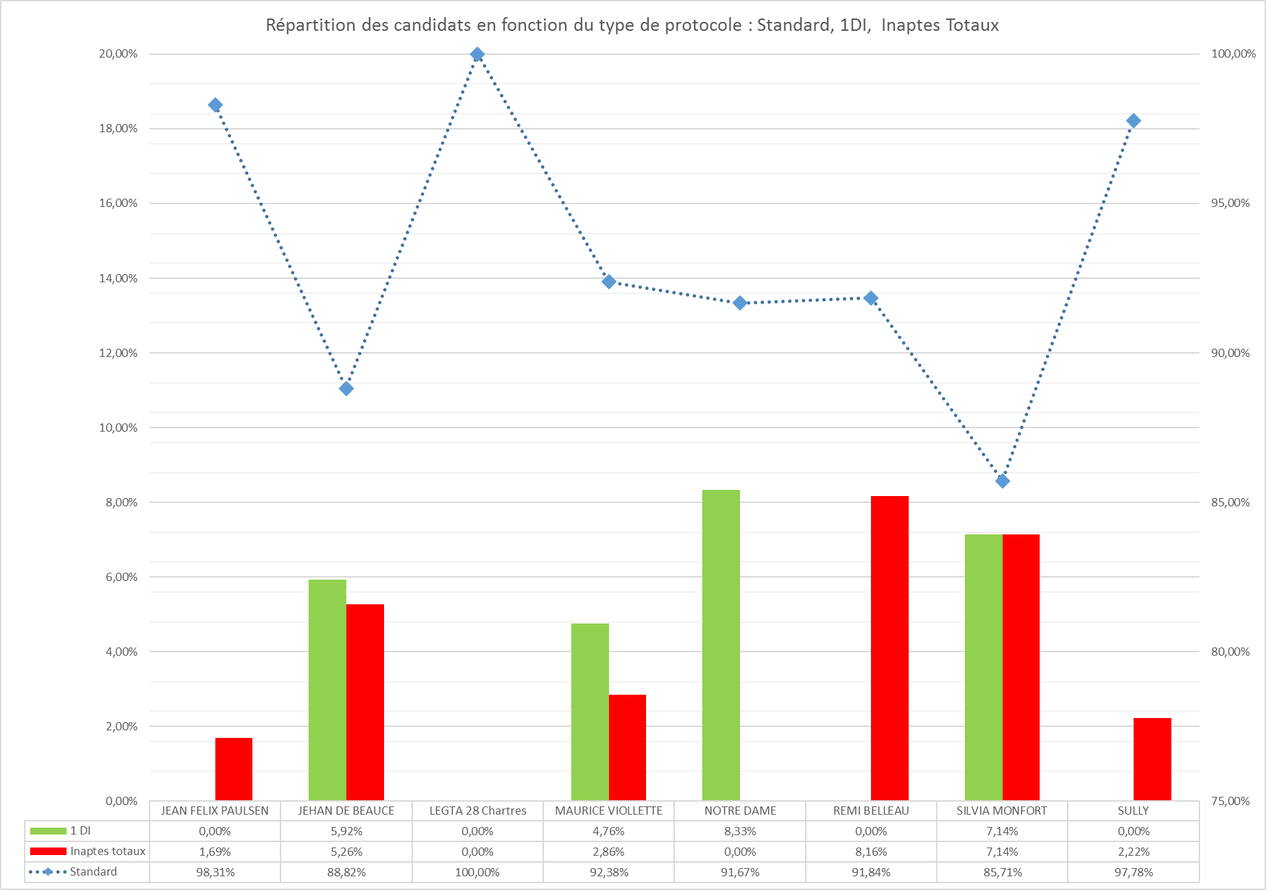
MA : 90,45%
MA : 5,97%
MA : 3,58%
Notes:
Pb :
Notre dame
Remi BELLEAU
SILVIA MONFORT

Slide 68
ETABLISSEMENTS
36

Slide 69
ECARTS DE MOYENNES ENTRE ETABLISSEMENTS DU 36
Notes:
Etab en dehors de l’espace de confiance :
LPO PASTEUR
LP LES CHARMILLES
LPO G SAND

Slide 70
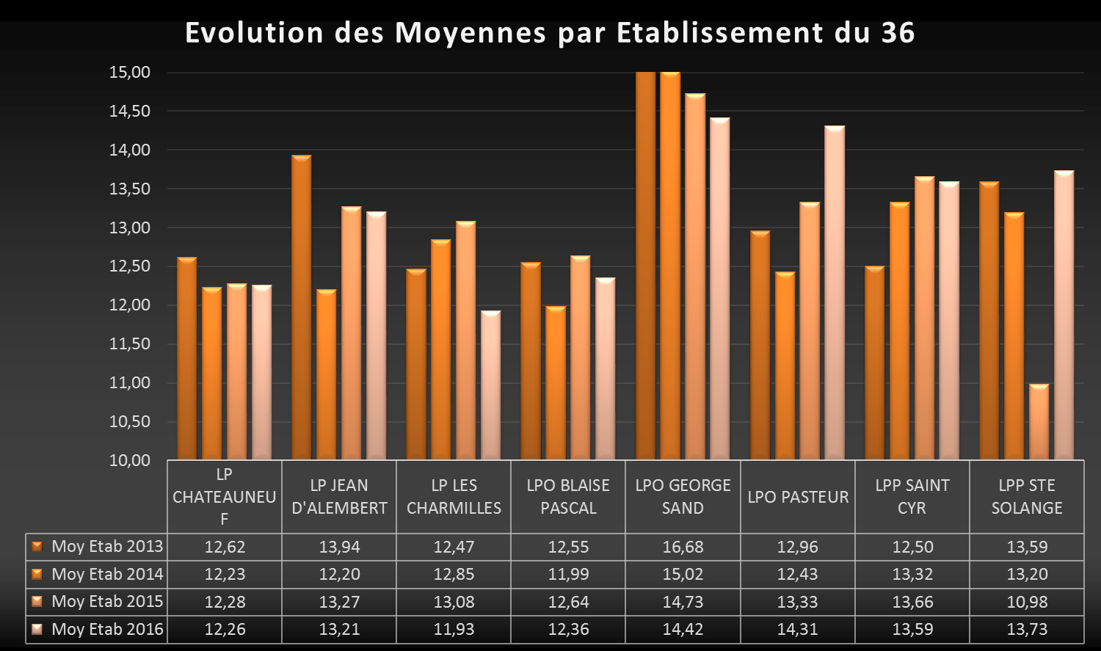
Notes:
Les CAHRMILLES ?
Pasteur ?
ST SOLANGE retour à la normale

Slide 71
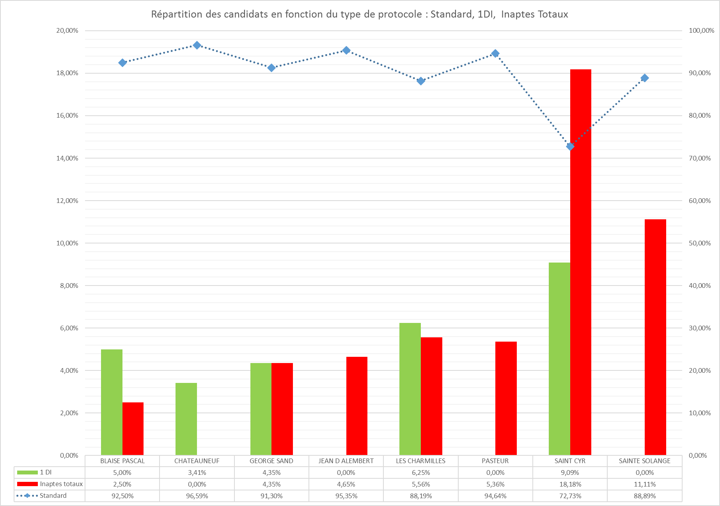
MA : 90,45%
MA : 5,97%
MA : 3,58%
Notes:
Pb :
Les Charmilles 1 DI
ST CYR
ST SOLANGE

Slide 72
ETABLISSEMENTS
37

Slide 73
ECARTS DE MOYENNES ENTRE ETABLISSEMENTS DU 37
Notes:
En dehors de l’espace de confiance :
LPO RABELAIS
CFA Interpro JOUE
CFA LA PROPRETE

Slide 74
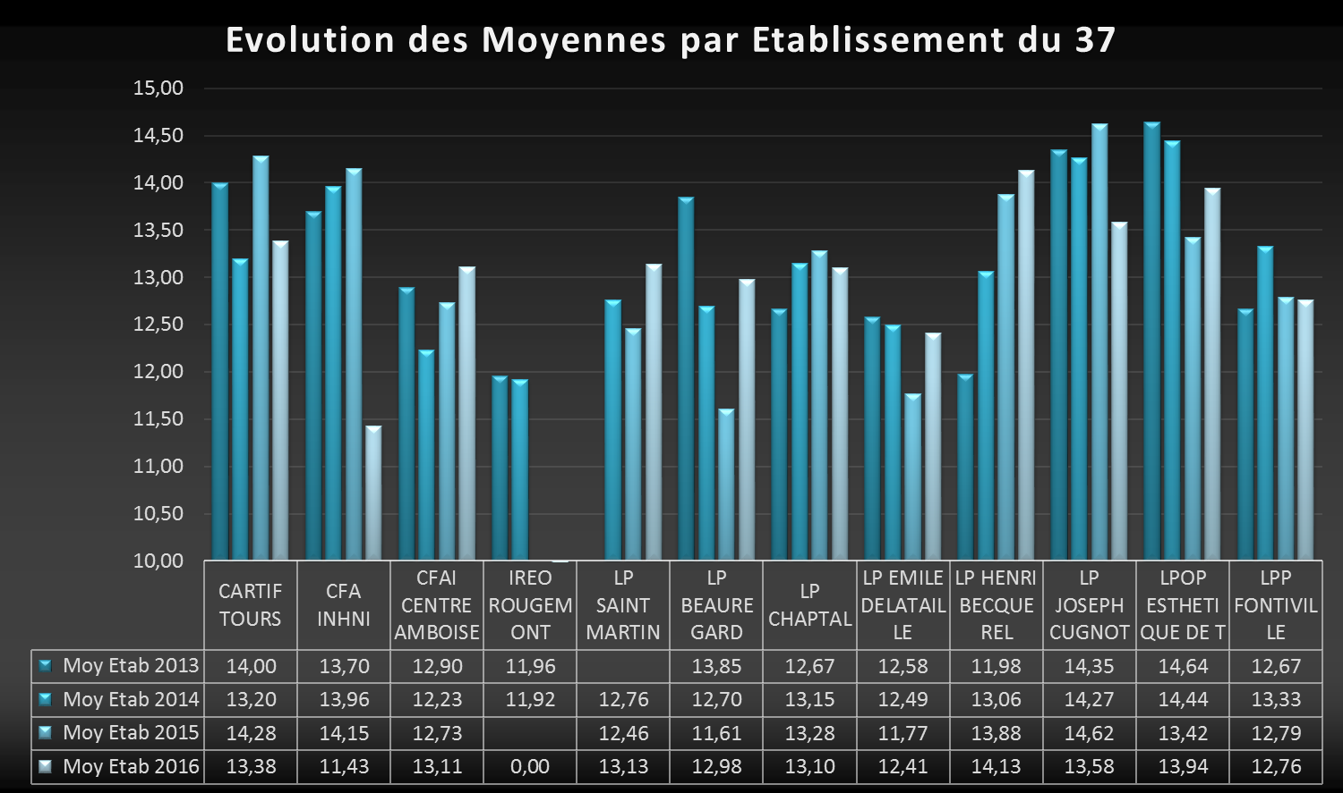
Notes:
BECQUEREL
CUGNOT

Slide 75
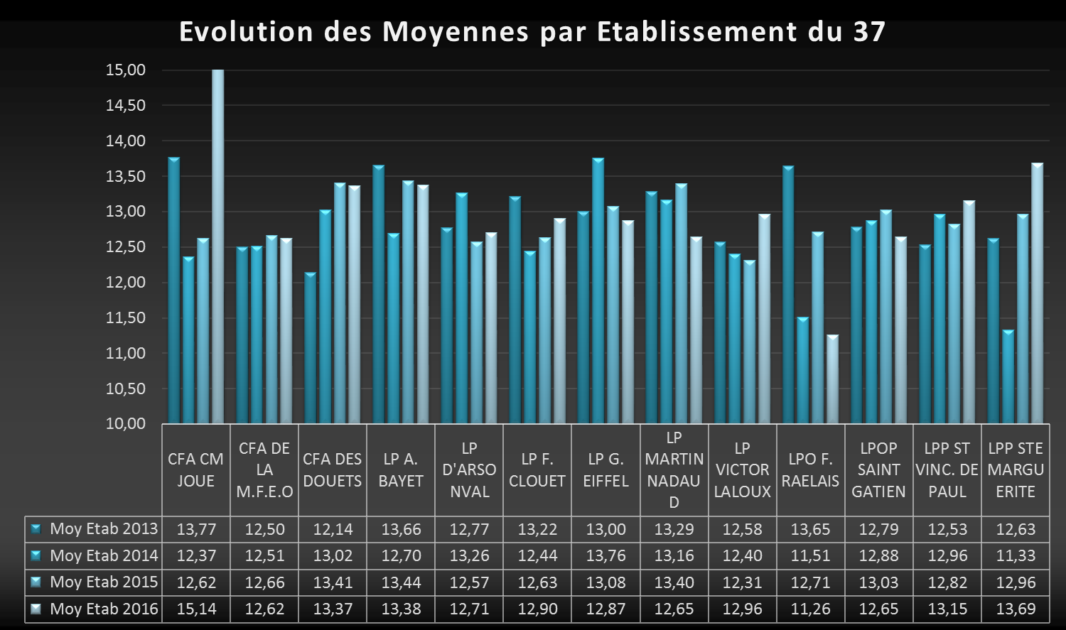
Notes:
Fluctuations :
CFA JOUE
RABELAIS

Slide 76
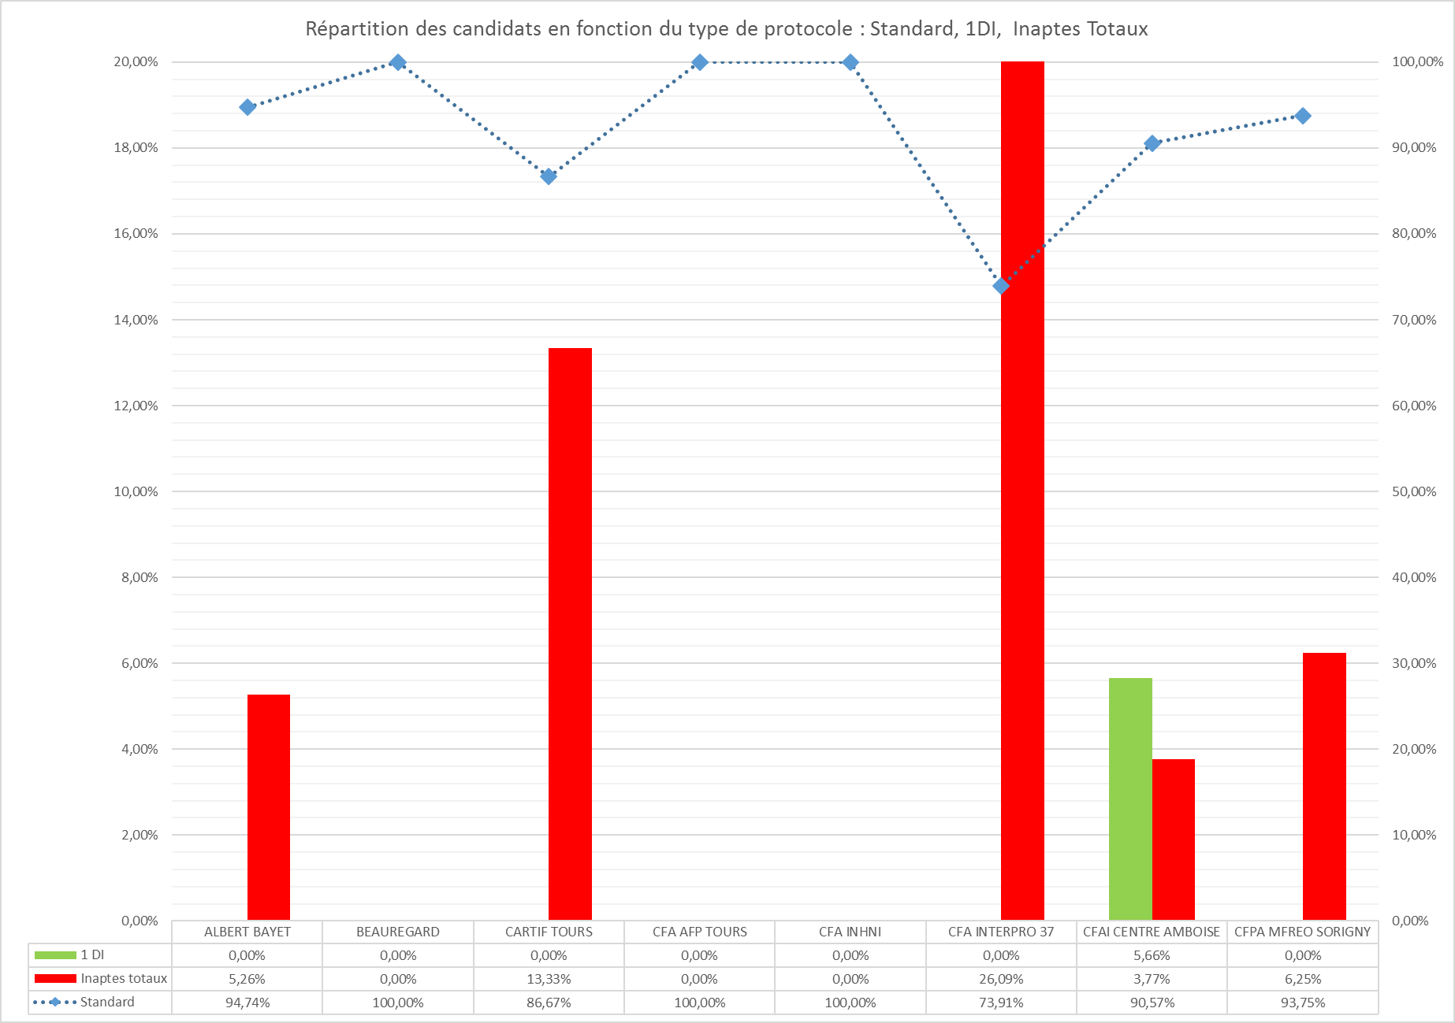
MA : 90,45%
MA : 5,97%
MA : 3,58%
Notes:
CARTIF ET CFA

Slide 77
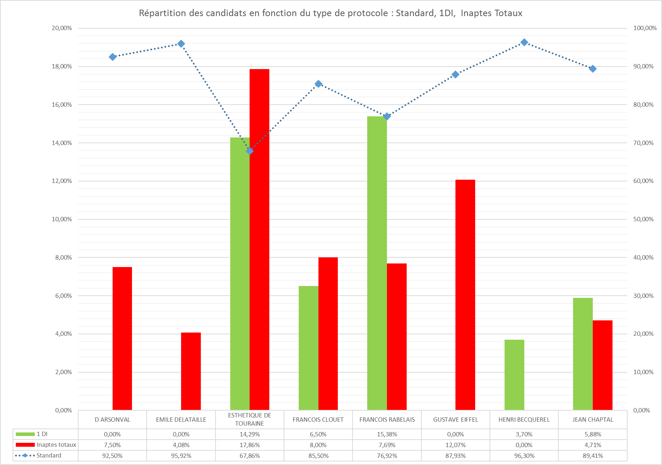
MA : 90,45%
MA : 5,97%
MA : 3,58%
Notes:
PB Esthétique de touraine
F CLOUET attention
RABELAIS !!
EIFFEL

Slide 78
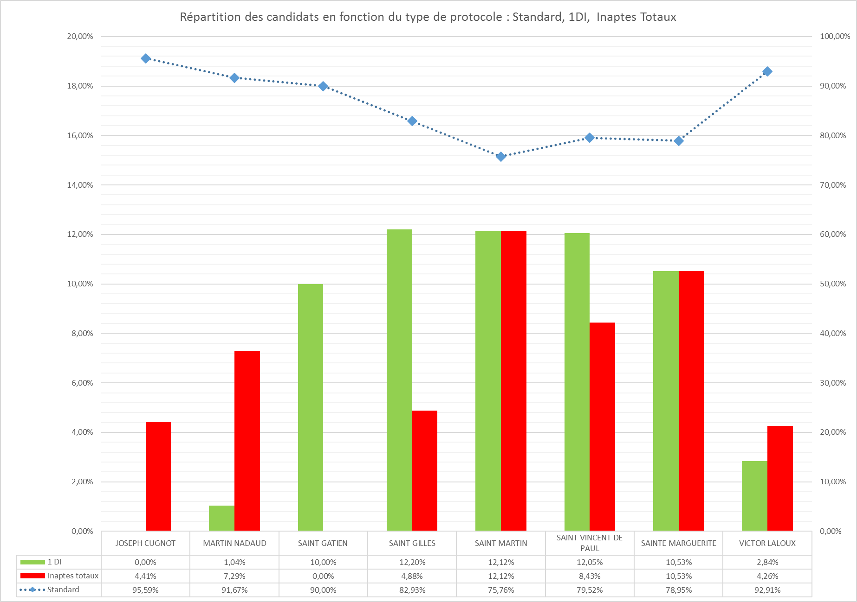
MA : 90,45%
MA : 5,97%
MA : 3,58%
Notes:
PB :
Les EPLE privés !!!

Slide 79
ETABLISSEMENTS
41

Slide 80
ECARTS DE MOYENNES ENTRE ETABLISSEMENTS DU 41
Notes:
En dehors de l’espace de confiance :
CFA interpro blois

Slide 81
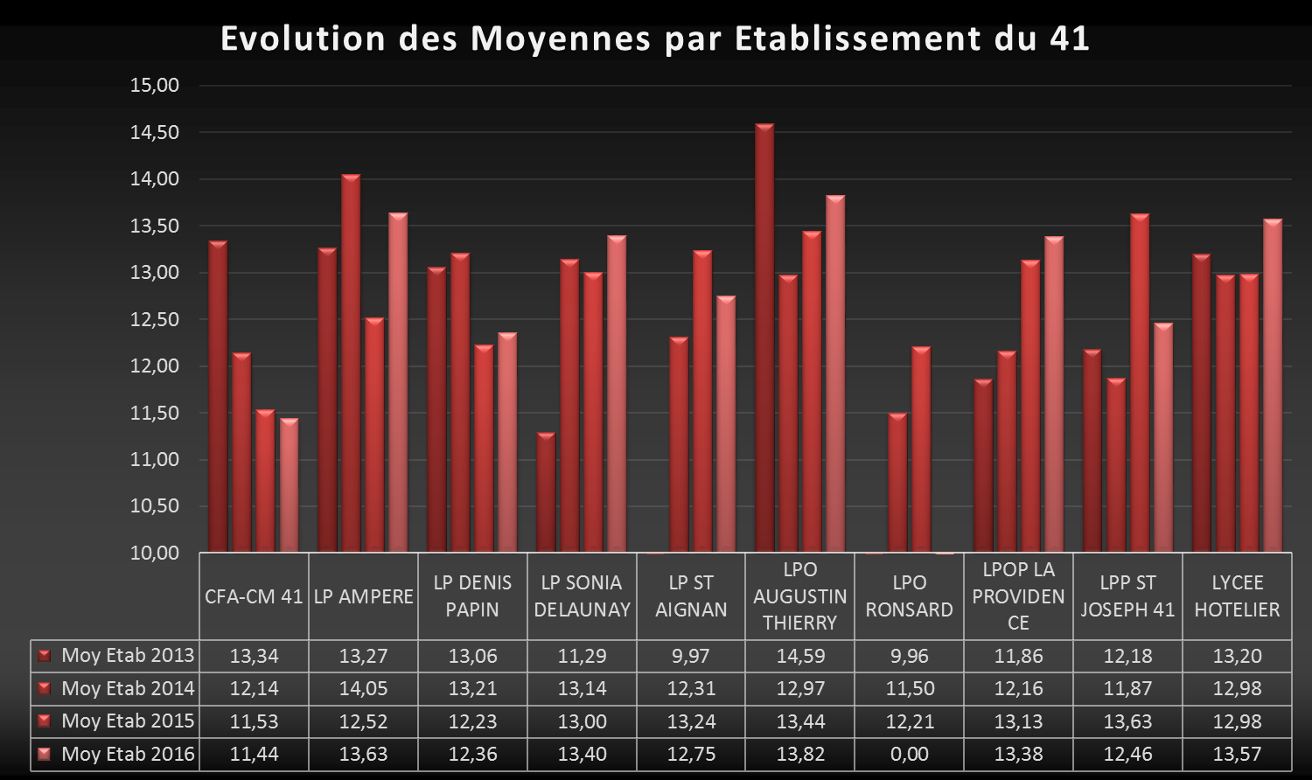
Notes:
CFA CM41

Slide 82
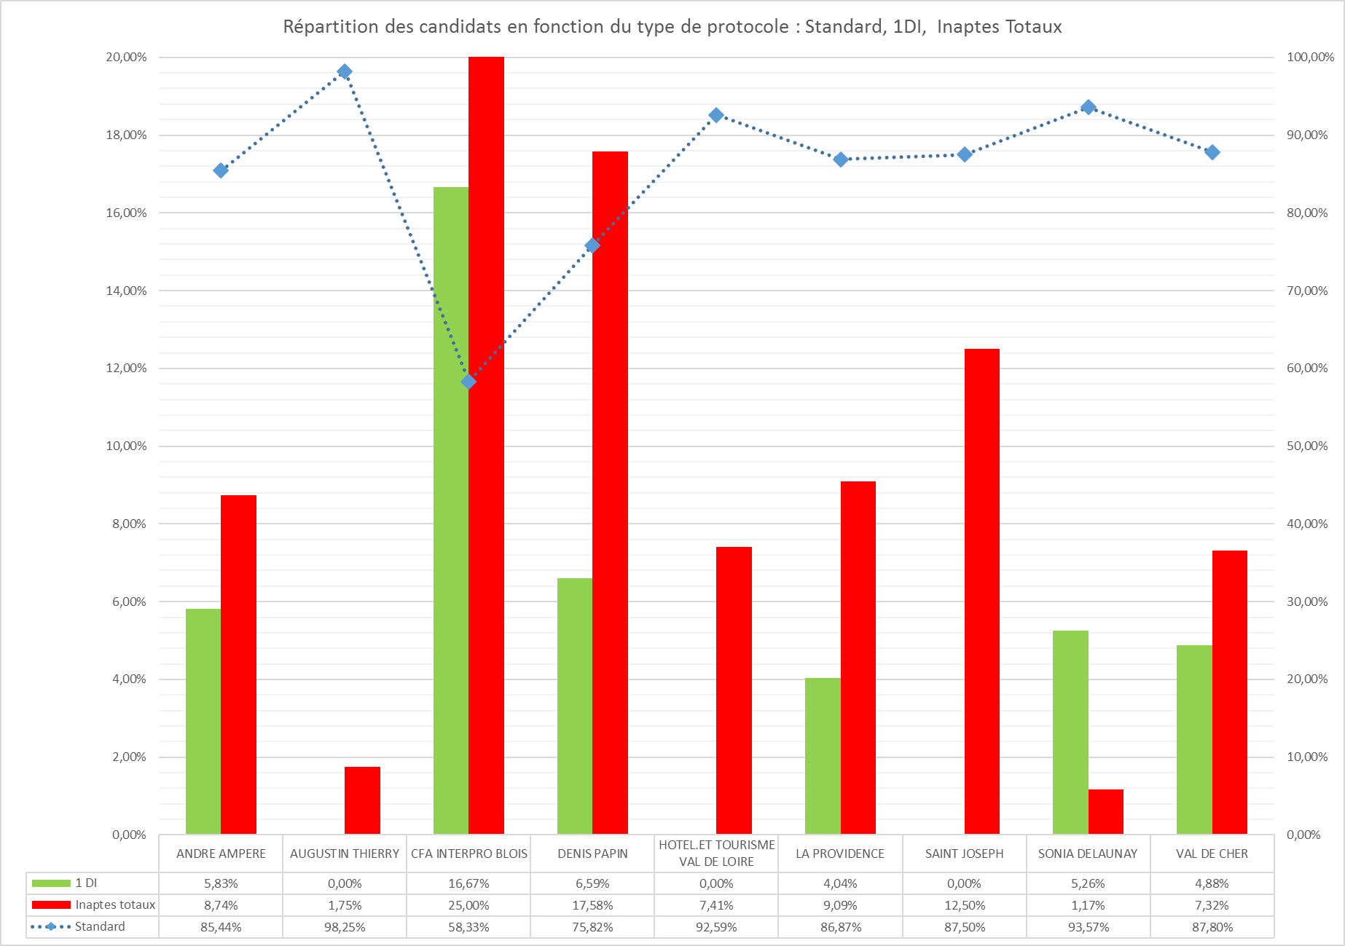
MA : 90,45%
MA : 5,97%
MA : 3,58%
EP
Notes:
PB :
CFA interpro
Denis PAPIN
André AMPERE
La providence
ST JOSEPH

Slide 83
ETABLISSEMENTS
45

Slide 84
ECARTS DE MOYENNES ENTRE ETABLISSEMENTS DU 45
Notes:
EPLE en dehors de l’espace de confiance :
LPO ST FRANCOIS
LPO ST LOUIS limite
LPO ST PAUL
LPO ST CROIX ST EVERTE

Slide 85
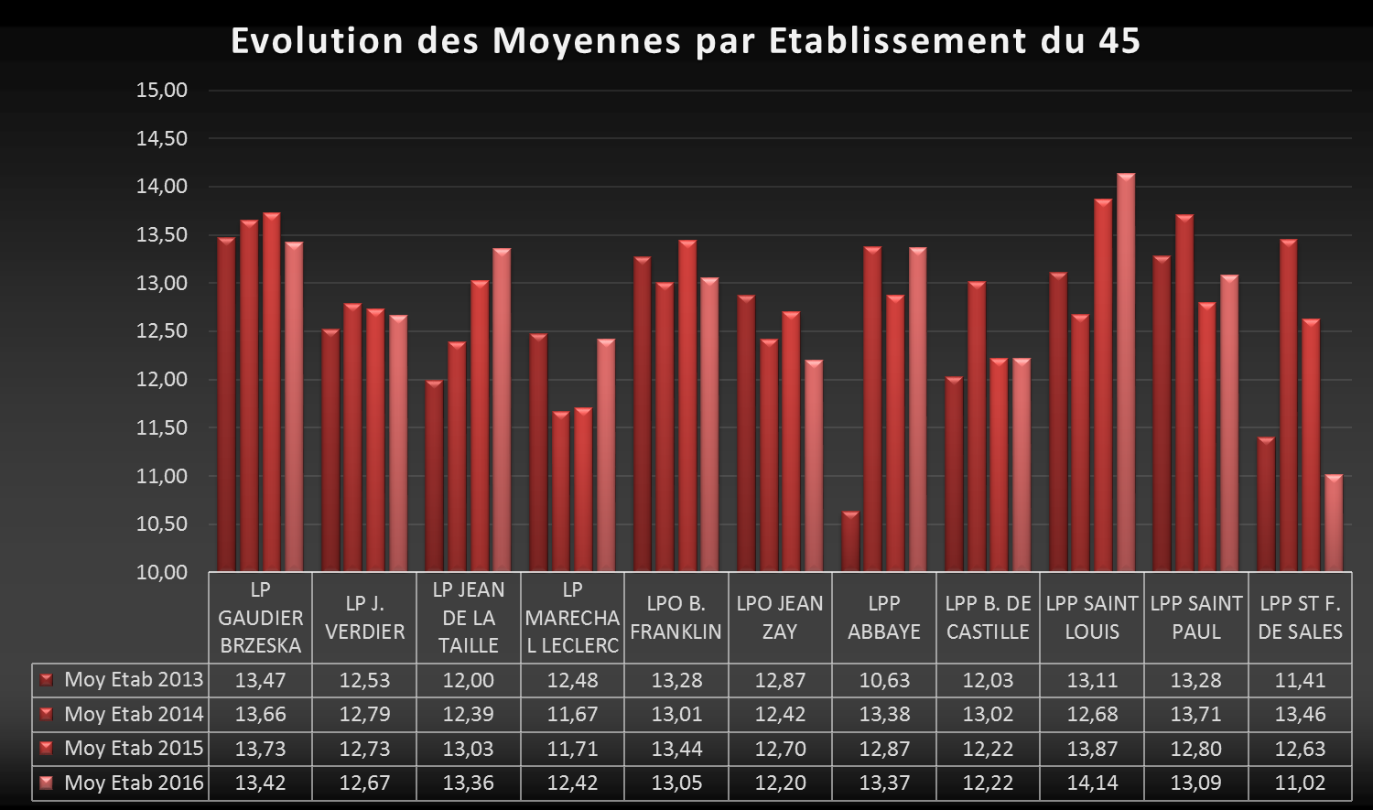
Notes:
LP Jean DE LA TAILLE 12 à 13,36 en 4 sessions pour revenir sur Moy acad TB
LPP ST FRANCOIS DE SALES ??

Slide 86
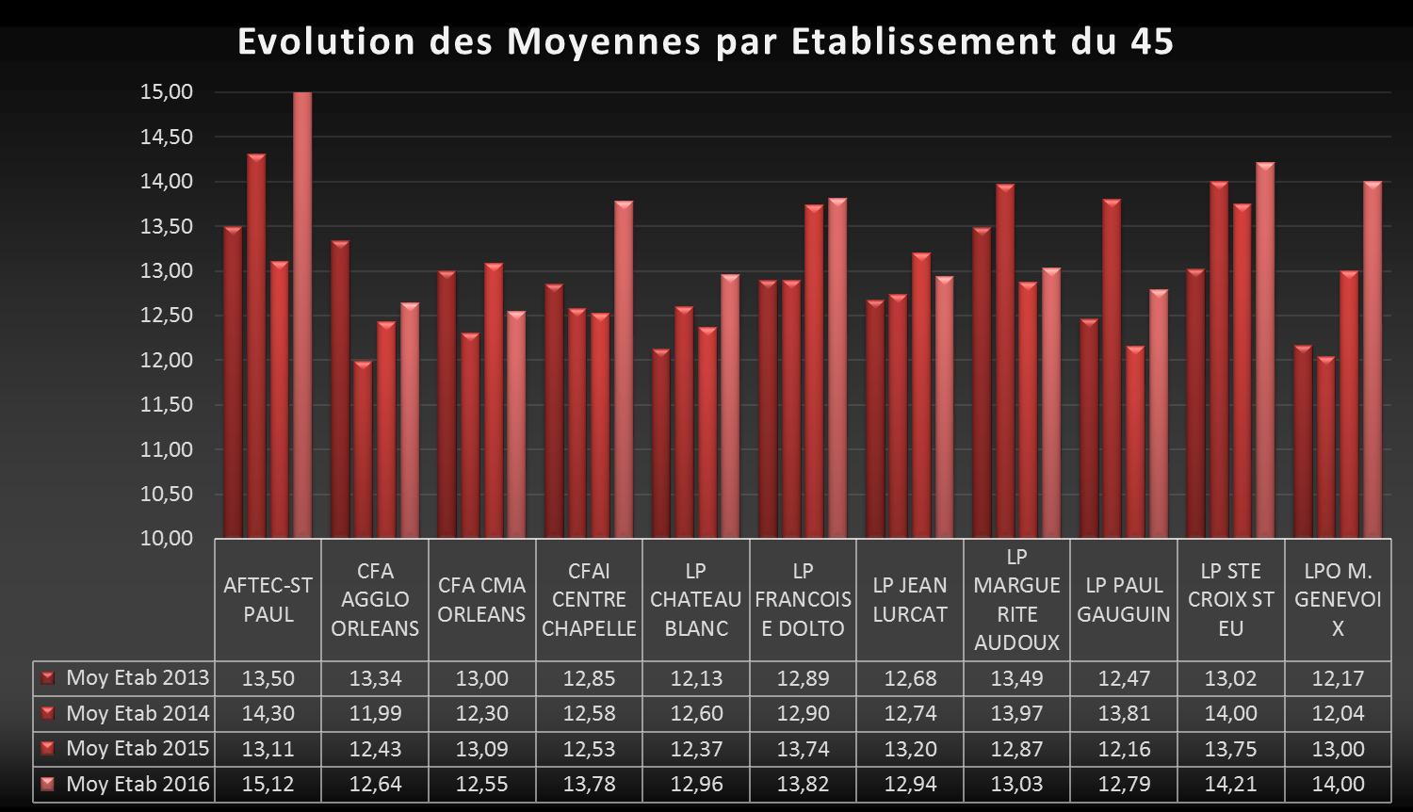
Notes:
St APUL
LPO M GENEVOIX ?

Slide 87
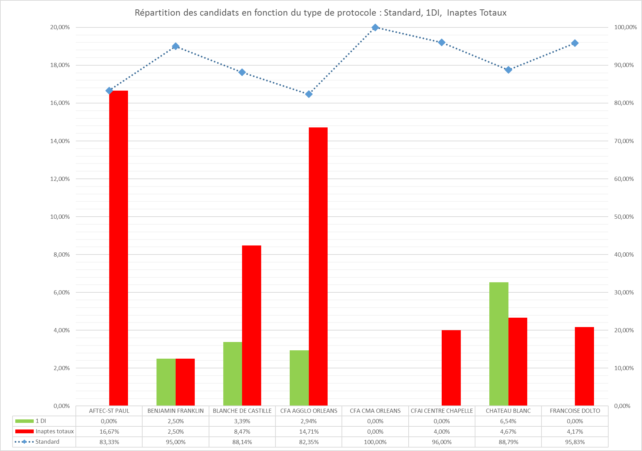
MA : 90,45%
MA : 5,97%
MA : 3,58%
Notes:
Pb :
Afpec
CFA Orléans

Slide 88
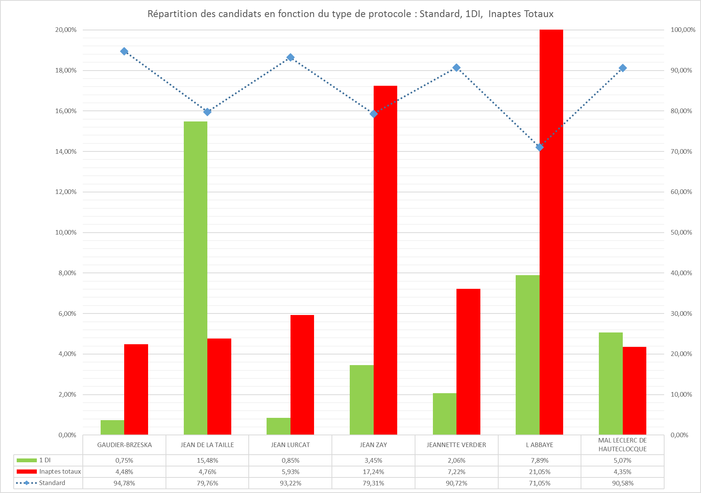
MA : 90,45%
MA : 5,97%
MA : 3,58%
Notes:
Pb :
Jean DE LA TAILLE
Jean ZAY
LABBAYE

Slide 89
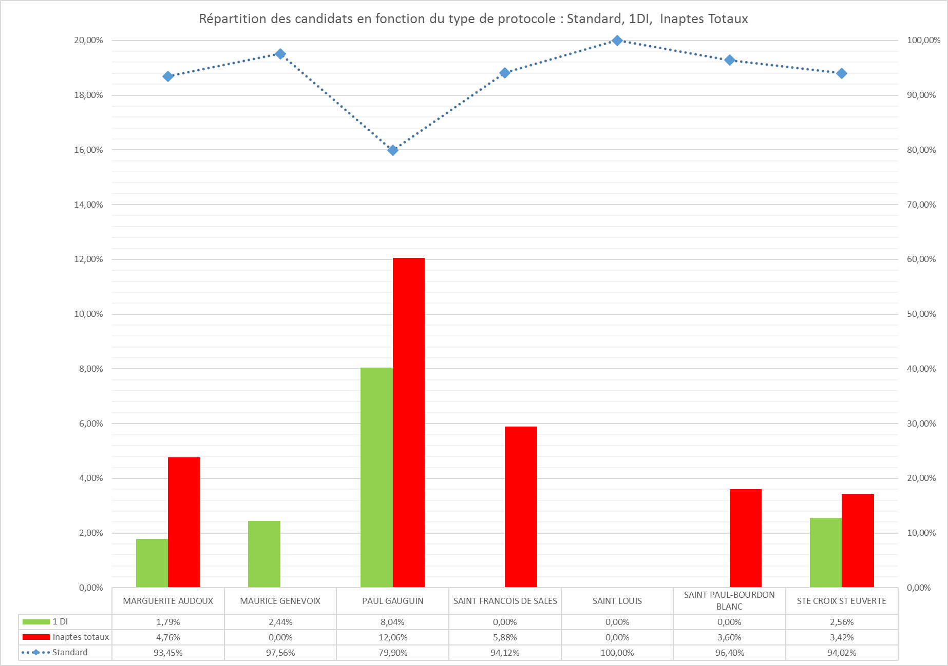
MA : 90,45%
MA : 5,97%
MA : 3,58%
Notes:
PB :
GAUGUIN

